Slide 1
CHỦ ĐỀ 1
MÁY TÍNH VÀ CHƯƠNG TRÌNH MÁY TÍNH
Chương trình máy tính là gì?
Ngôn ngữ lập trình là gì?

Slide 2
Khởi Động
Hãy quan sát những hình dưới đây, em đánh dấu ✓ vào hình thể hiện việc con người đang
“ra lệnh” (thao tác, điều khiển) một thiết bị nào đó hoạt động.

Slide 3
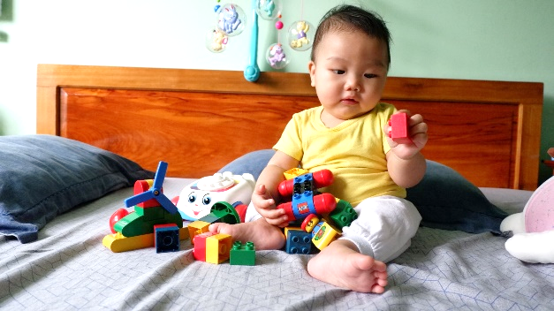
Đánh dấu ✓ vào hình thể hiện việc con người đang “ra lệnh” (thao tác, điều khiển) một thiết bị nào đó hoạt động.
v
1. Em bé chơi mô hình lắp ráp.

Slide 4
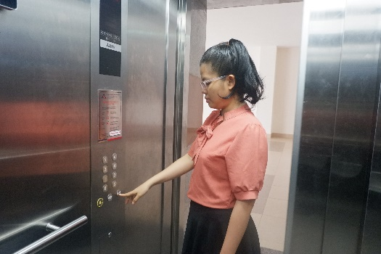
Đánh dấu ✓ vào hình thể hiện việc con người đang “ra lệnh” (thao tác, điều khiển) một thiết bị nào đó hoạt động.
✓
2. Bạn gái nhấn nút mở cửa thang máy.

Slide 5
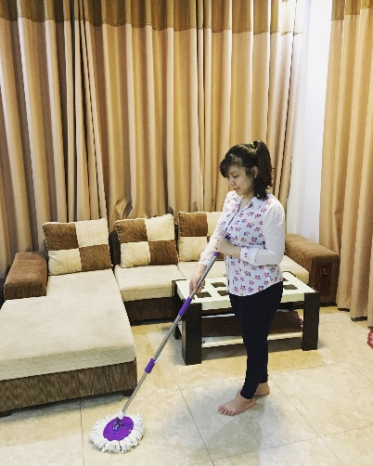
Đánh dấu ✓ vào hình thể hiện việc con người đang “ra lệnh” (thao tác, điều khiển) một thiết bị nào đó hoạt động.
3. Bạn gái lau dọn nhà cửa.

Slide 6
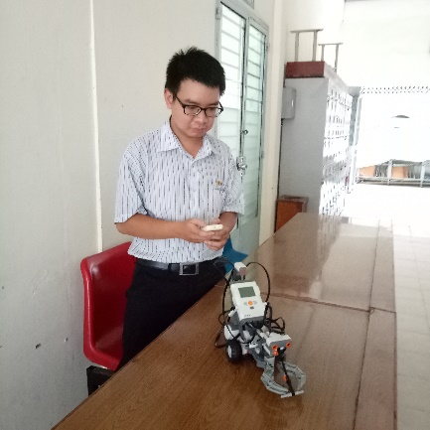
Đánh dấu ✓ vào hình thể hiện việc con người đang “ra lệnh” (thao tác, điều khiển) một thiết bị nào đó hoạt động.
✓
4. Bạn trai điều khiển robot hoạt động.

Slide 7

Đánh dấu ✓ vào hình thể hiện việc con người đang “ra lệnh” (thao tác, điều khiển) một thiết bị nào đó hoạt động.
✓
5. Thao tác mở cửa sổ Computer.

Slide 8
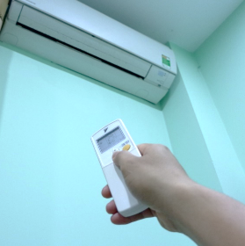
Đánh dấu ✓ vào hình thể hiện việc con người đang “ra lệnh” (thao tác, điều khiển) một thiết bị nào đó hoạt động.
✓
6. Thao tác với máy điều hòa không khí.

Slide 9
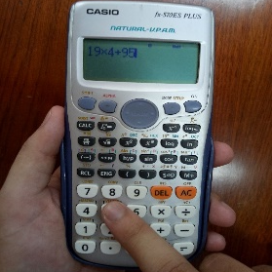
Đánh dấu ✓ vào hình thể hiện việc con người đang “ra lệnh” (thao tác, điều khiển) một thiết bị nào đó hoạt động.
✓
7. Tính toán với máy tính cầm tay.

Slide 10
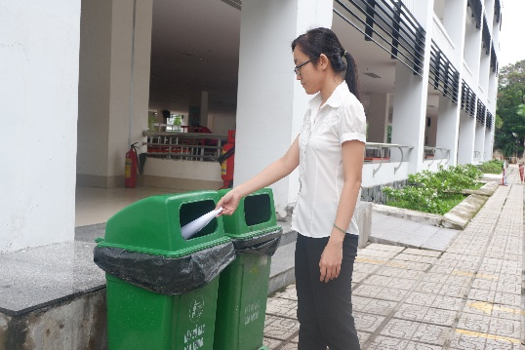
Đánh dấu ✓ vào hình thể hiện việc con người đang “ra lệnh” (thao tác, điều khiển) một thiết bị nào đó hoạt động.
8. Bạn nữ bỏ rác đúng nơi quy định.

Slide 11
Tóm lại, việc “ra lệnh” thực chất là “kích hoạt” các chương trình đã được cài đặt sẵn bên trong thiết bị để điều khiển hoạt động của chúng.

Slide 12
Khám phá
Chương trình máy tính là gì?
Chương trình và ngôn ngữ lập trình

Slide 13
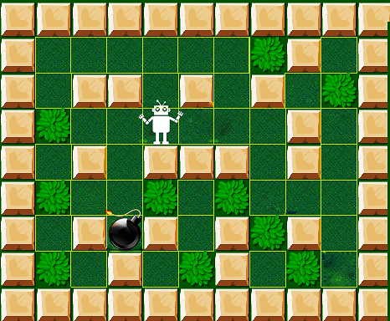

1. Chương trình máy tính là gì?
Bước 1. Quay trái 90⁰.
Bước 2. Tiến 1 bước.
Bước 3. Quay phải 90⁰.
Bước 4. Gỡ bom.
Bước 5. Tiến 3 bước.
3
2
1
5
4
Chương trình máy tính là một dãy các câu lệnh (bước lệnh) mà máy tính có thể hiểu và thực hiện.

Slide 14
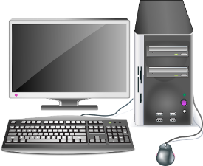
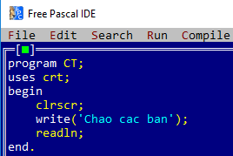
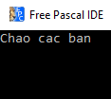
2. Chương trình và ngôn ngữ lập trình
Viết chương trình
Dịch
Việc tạo ra chương trình máy tính thực chất gồm hai bước sau:
Bước 1: Viết chương trình bằng một ngôn ngữ lập trình.
Bước 2: Biên dịch chương trình thành ngôn ngữ máy để máy tính hiểu được và thực thi (thông qua trình biên dịch).

Slide 15

Hello
A. được dùng trong giao tiếp hằng ngày.
Ngôn ngữ tự nhiên

Slide 16

B. Chương trình phải được viết bằng một ngôn ngữ nhất định được gọi là ………………………..…….
ngôn ngữ lập trình

Slide 17
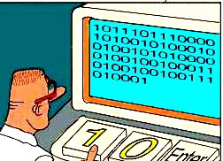
C. ……….……..…….……là ngôn ngữ duy nhất máy tính có thể hiểu được trực tiếp.
Ngôn ngữ máy

Slide 18

D. Để máy tính có thể xử lý thì thông tin đưa vào máy tính phải được chuyển thành dạng ………….
dãy bit

Slide 19
E. …………………………..làm nhiệm vụ chuyển đổi chương trình được viết bằng ngôn ngữ
lập trình sang ngôn ngữ máy.
Viết chương trình
Dịch
Trình biên dịch

Slide 20
F. Dãy các lệnh để máy thực hiện 1 nhiệm vụ nào đó được gọi là ……….………………………
B1: Quay trái 90⁰.
B2: Tiến 2 bước.
B3: Quay phải 90⁰.
B4: Tiến 1 bước.
chương trình

Slide 21
Trải nghiệm
Giải cứu thỏ con
Hội trại xuân
Trò chơi tư duy

Slide 22
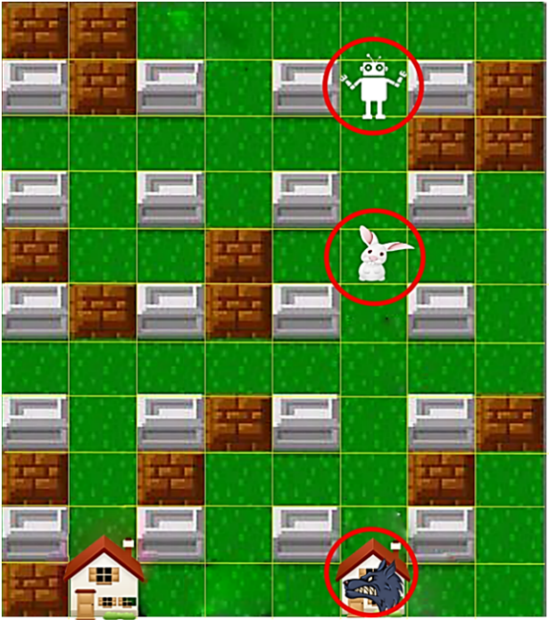

1. Giải cứu thỏ con
_{Các bước lệnh của Robot}
_{Bước 1. Tiến 3 bước.}
_{Bước 2. Nắm tay Thỏ.}
_{Bước 3. …………………………………}
_{Bước 4. …………………………………}
_{Bước 5. …………………………………}
_{Bước 6. …………………………………}
_{Bước 7. …………………………………}
Tiến 2 bước
Quay phải 90 độ
Tiến 4 bước
Quay trái 90 độ
Tiến 4 bước

Slide 23
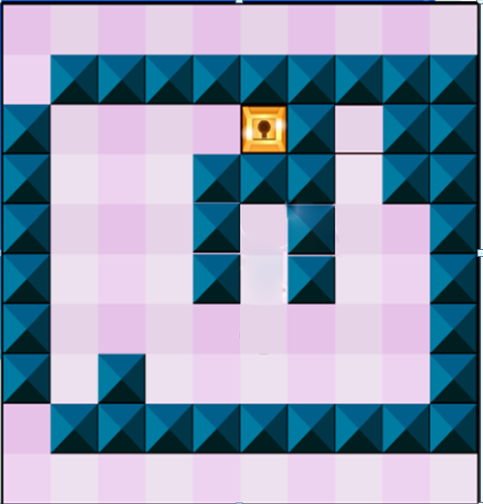




2. Hội trại xuân
Tiến 2 bước
Tiến 5 bước
1
6
......................
Ôm nải chuối
Quay phải 90 độ
2
7
..........................
Quay phải 180 độ
Tiến 5 bước
…........................
8
..........................
3
Tiến 1 bước
Quay phải 90 độ
........................
..........................
4
9
Quay trái 90 độ
Tiến 2 bước
5
........................
10
...........................

Slide 24
3. Trò chơi tư duy
Yêu cầu:
Chuyển 3 đĩa từ cột A (cột nguồn) sang cột B (cột đích),
sử dụng cột C (cột trung chuyển).
Bước 1. Chuyển đĩa 1 từ cột A sang cột B.
Bước 2. Chuyển đĩa 2 từ cột A sang cột C.
Đĩa 1
Đĩa 2
Đĩa 3
Cột A
Cột B
Cột C

Slide 25
3. Trò chơi tư duy
Yêu cầu:
Chuyển 3 đĩa từ cột A (cột nguồn) sang cột B (cột đích),
sử dụng cột C (cột trung chuyển).
Bước 3. Chuyển đĩa 1 từ cột B sang cột C.
Bước 1. Chuyển đĩa 1 từ cột A sang cột B.
Bước 2. Chuyển đĩa 2 từ cột A sang cột C.
Bước 4. Chuyển đĩa 3 từ cột A sang cột B.
Đĩa 3
Đĩa 1
Đĩa 2
Cột A
Cột B
Cột C

Slide 26
3. Trò chơi tư duy
Yêu cầu:
Chuyển 3 đĩa từ cột A (cột nguồn) sang cột B (cột đích),
sử dụng cột C (cột trung chuyển).
Bước 5. Chuyển đĩa 1 từ cột C sang cột A.
Bước 3. Chuyển đĩa 1 từ cột B sang cột C.
Bước 1. Chuyển đĩa 1 từ cột A sang cột B.
Bước 2. Chuyển đĩa 2 từ cột A sang cột C.
Bước 4. Chuyển đĩa 3 từ cột A sang cột B.
Bước 6. Chuyển đĩa 2 từ cột C sang cột B.
Đĩa 1
Đĩa 3
Đĩa 2
Cột A
Cột B
Cột C

Slide 27
3. Trò chơi tư duy
Yêu cầu:
Chuyển 3 đĩa từ cột A (cột nguồn) sang cột B (cột đích),
sử dụng cột C (cột trung chuyển).
Bước 7. Chuyển đĩa 1 từ cột A sang cột B.
Bước 3. Chuyển đĩa 1 từ cột B sang cột C.
Bước 1. Chuyển đĩa 1 từ cột A sang cột B.
Bước 2. Chuyển đĩa 2 từ cột A sang cột C.
Bước 4. Chuyển đĩa 3 từ cột A sang cột B.
Bước 4. Chuyển đĩa 3 từ cột A sang cột B.
Bước 5. Chuyển đĩa 1 từ cột C sang cột A.
Bước 6. Chuyển đĩa 2 từ cột C sang cột B.
Đĩa 2
Đĩa 1
Đĩa 3
Cột A
Cột B
Cột C

Slide 28


Ghi nhớ
Chương trình máy tính là một dãy các lệnh mà máy tính có thể hiểu và thực hiện được.
Ngôn ngữ lập trình là ngôn ngữ dùng để viết các chương trình máy tính.

